Slide 1
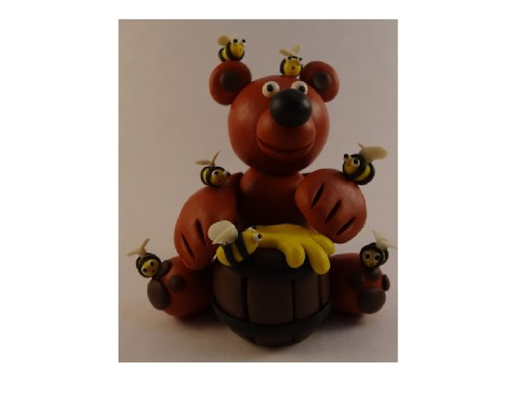
ТЕМА: Лепка из пластилина фигурки «Медвежонок» из отдельных частей.

Slide 2
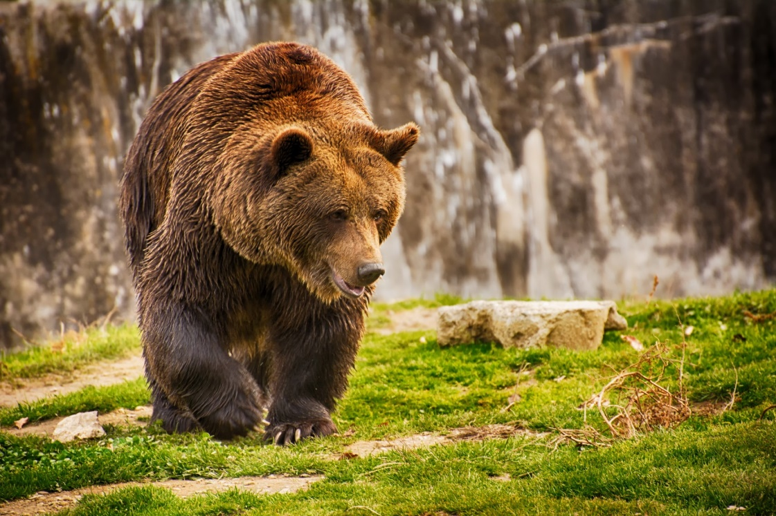
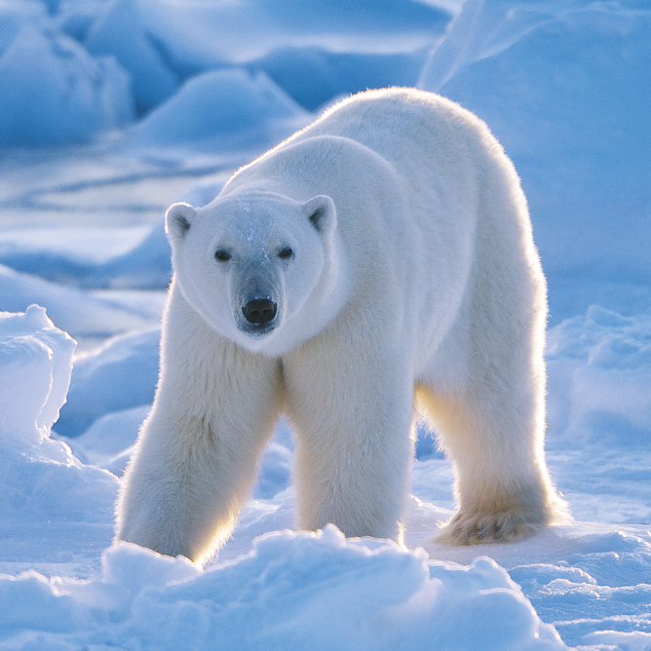
Медведь — лесной зверь. У него большая голова, маленькие глаза и круглые небольшие уши. Еще у него длинные острые когти, благодаря которым он умеет лазать по деревьям. Шерсть у медведя теплая. Коричневая, но правильно сказать — бурая. Поэтому его так и называют — бурый медведь.
Он живет в лесу. Его дом называют берлогой. Она находится в земле, медведь сам роет ее для себя и своих деток. Еще берлога может быть в большой яме или пещере.
Зимой медведь спит в берлоге. Осенью ложится спать и просыпается только весной, когда растает снег. Говорят так впадает в зимнюю спячку. Будить его нельзя, иначе он сильно разозлится. Все медведи зимой должны спать, потому что кушать в лесу зимой нечего.
Медведи питаются ягодами, корнями, клубнями, грибами, орехами и желудями. А весной когда просыпаются голодные, то могут даже напасть на других зверей, например, на кабана, оленя или лося. Ещё медведи очень любят мёд. Поэтому их называют сладкоежками. И любят рыбу. Они с удовольствием плавают в реке и сами ловят ее.

Slide 3
Сегодня, я вам предлагая слепить вот такого медвежонка, посмотрите на него внимательно и скажите из каких частей состоит фигурка.
Правильно: туловище, голова, лапы.

Slide 4
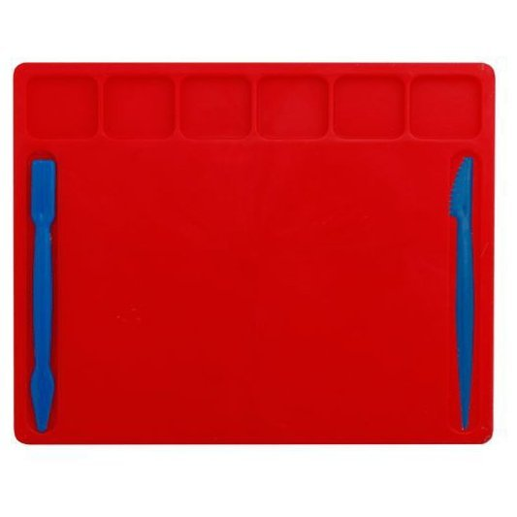
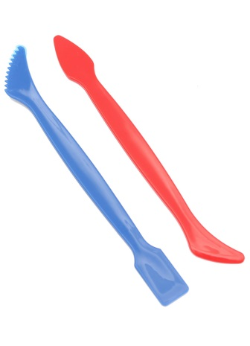
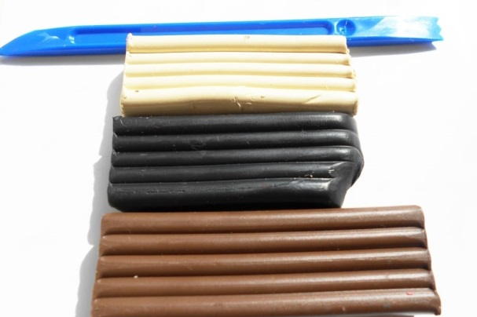
Подготовка к практической работе и лепка.
Для работы нам понадобится:
Дощечка для лепки
Пластилин
(белый, черный, коричневый)
Стеки
(какой есть дома)

Slide 5
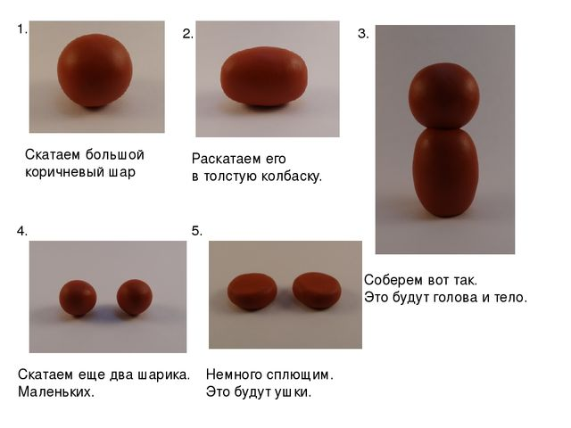

Slide 6
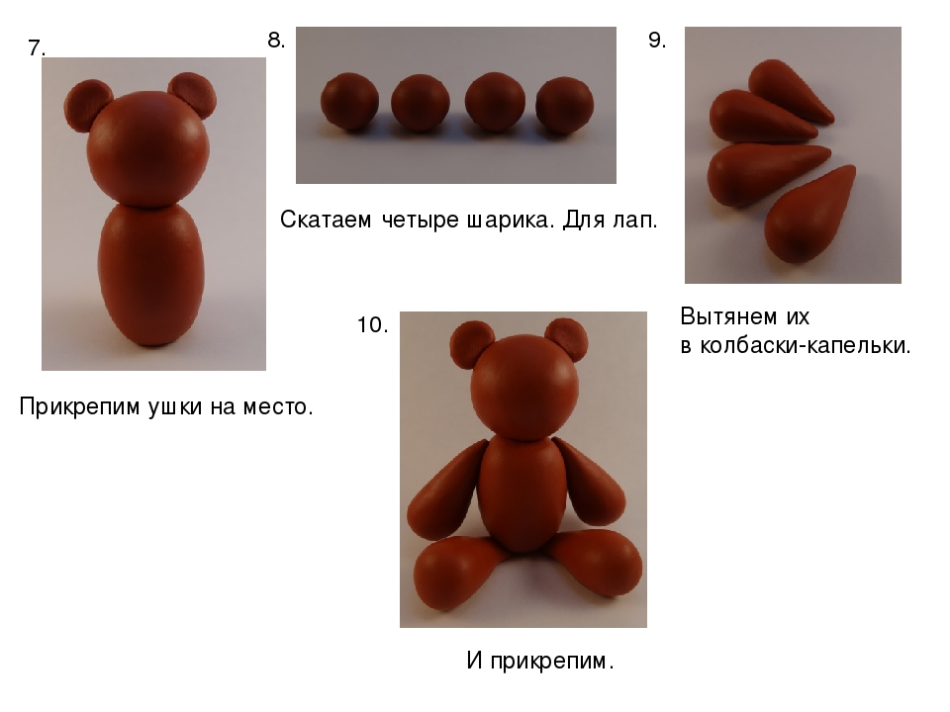
Прикрепим ушки на место (7). Скатаем четыре шарика. Для лап (8). Вытянем их в колбаски-капельки (9). И прикрепим (10).

Slide 8
Ребята, спасибо за работу.
Вы молодцы, хорошо потрудились.
А сейчас покажите мне какие у вас получились медведи.
Жду ваших фотографий.
«Мишка очень любит мед!»

